Slide 1
আজকের মাল্টিমিডিয়া ক্লাসে উপস্থিত সকলকে
স্বাগত

Slide 2
মোঃ ফারুক হোসেন চৌধুরী
সহকারি শিক্ষক (ব্যবসায় শিক্ষা)
নোয়াগাঁও উচ্চ বিদ্যালয়
নবীনগর, ব্রাহ্মণবাড়িয়া
মোবাইল : ০১৯৯০৯৬৬১৪৮
E-mail : farukchowdhury661@yahoo.com
শ্রেণি : ৮ম
বিষয় : বাংলাদেশ ও বিশ্বপরিচয়
অধ্যায় : দ্বিতীয়
পাঠ : ৬
সময় : ৫০ মিনিট
তারিখ : ১৮/০১/২০২০ খ্রিঃ

Slide 3
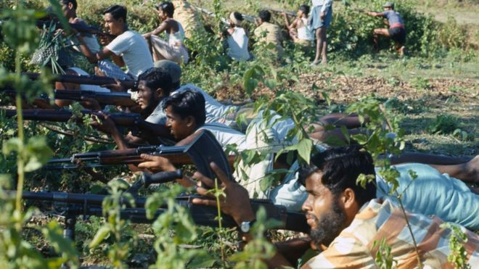
Notes:
শিক্ষার্থীদের বিভিন্ন প্রশ্ন জিজ্ঞাসা করে পাঠের শিরোনাম ঘোষনা করব।

Slide 4
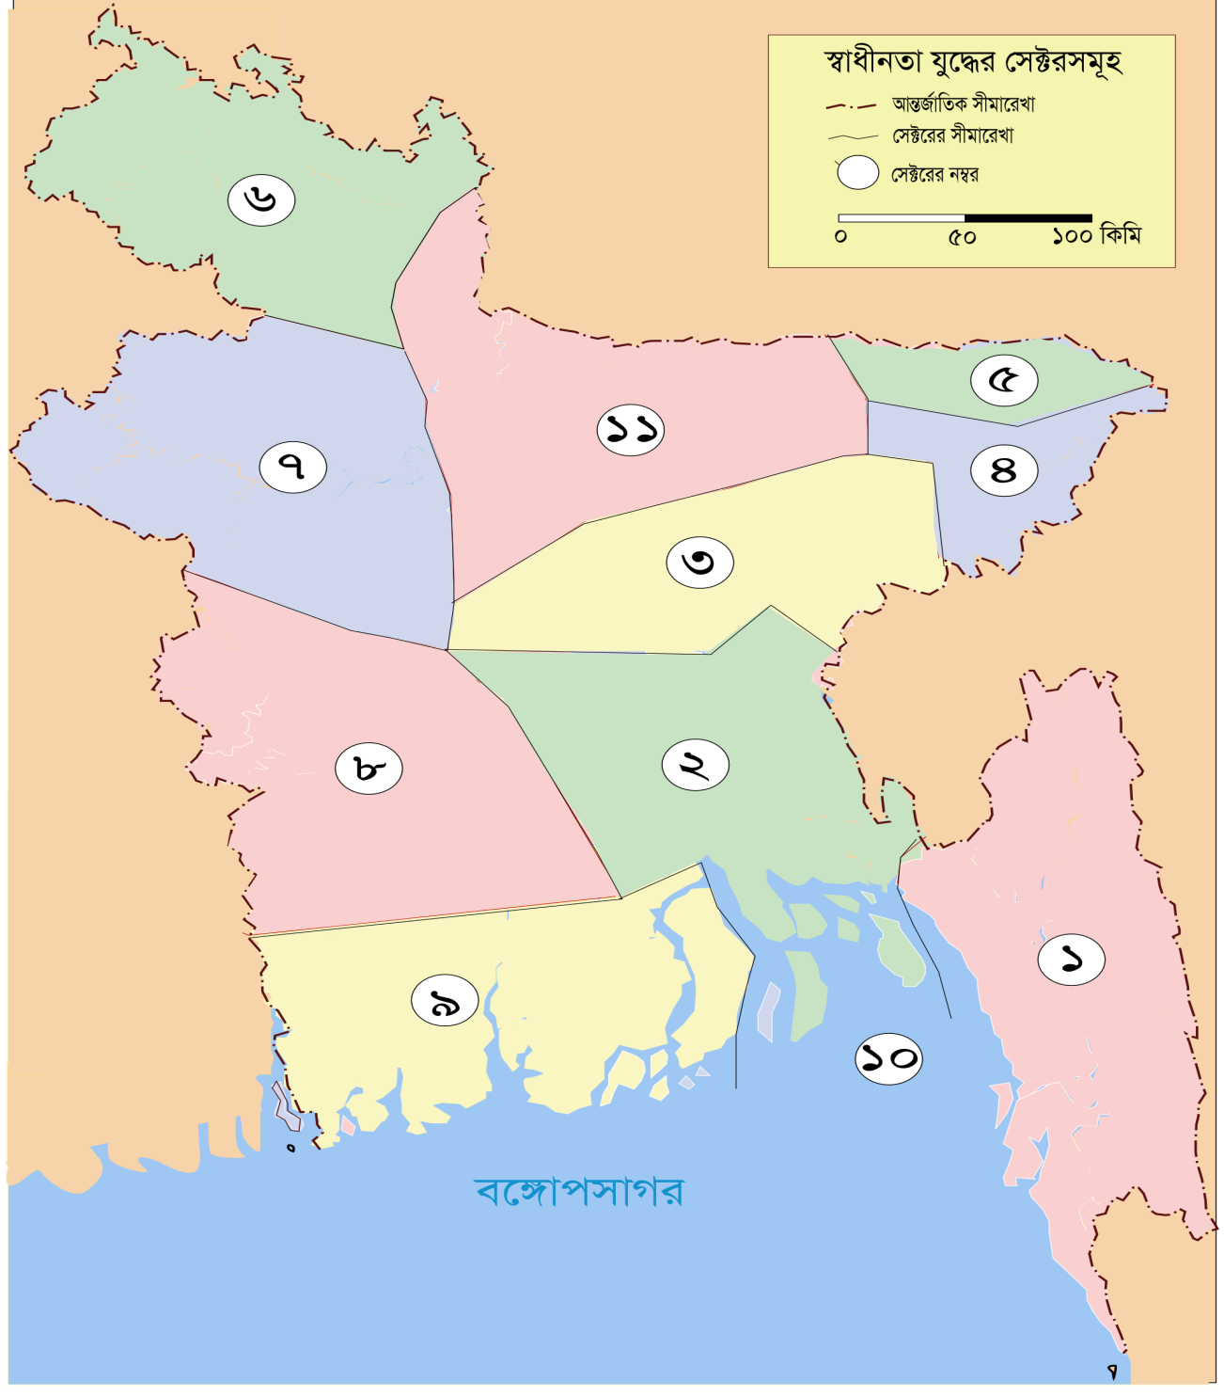
মুক্তিবাহিনী গঠন

Slide 5
এই পাঠ শেষে শিক্ষার্থীরা...
১। মুক্তিবাহিনী কী তা বলতে পারবে ;
২। মুক্তিবাহিনীর গঠন ব্যাখ্যা করতে পারবে ;
৩। মুক্তিবাহিনীর কার্যাবলি বর্ণনা করতে পারবে।

Slide 6
নিচের ছবিটি লক্ষ্য কর
অর্থাৎ যে বাহিনী নিজের দেশকে পাকিস্তানি বাহিনীর কবল থেকে মুক্ত করার জন্য যুদ্ধ করে, সেই বাহিনীকে মুক্তিবাহিনী বলে।
ছবির লোকগুলো যুদ্ধ করছে।
কেন যুদ্ধ করছে ?
ছবির লোকগুলো কী করছে ?
দেশকে শত্রুর কবল থেকে মুক্ত করার জন্য।

Slide 7
সময়
৩ মিনিট
একক কাজ
 মুক্তিবাহিনী কাকে বলে ?

Slide 8
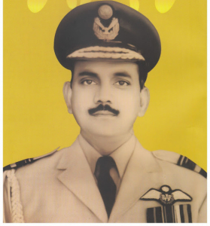
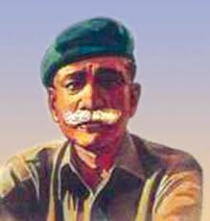
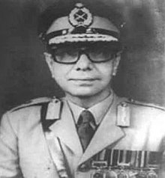
মুক্তিবাহিনীর ডেপুটি চিফ অব স্টাফ গ্রুপ ক্যাপ্টেন এ.কে. খন্দকার।
মুক্তিবাহিনীর প্রধান সেনাপতি কর্নেল এম.এ.জি. ওসমানী।
মুক্তিবাহিনীর চিফ অব স্টাফ কর্নেল (অব.) আব্দুর রব।
Notes:
শিক্ষার্থীদের প্রশ্ন জিজ্ঞাসা করে উত্তর জানার চেষ্টা করা যেতে পারে।

Slide 9
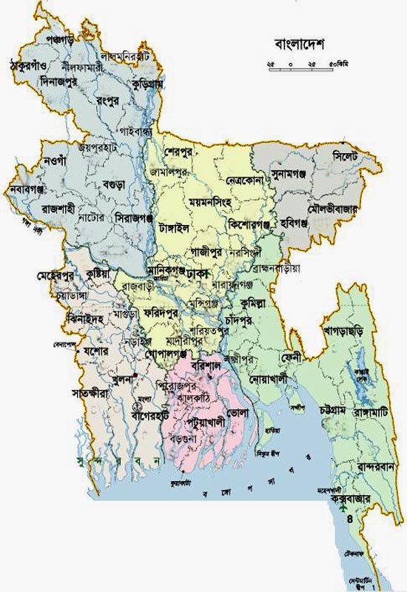
এক নম্বর সেক্টর
দুই নম্বর সেক্টর
তিন নম্বর সেক্টর
Notes:
শিক্ষার্থীদের প্রশ্ন জিজ্ঞাসা করে উত্তর জানার চেষ্টা করা যেতে পারে।

Slide 10
চার নম্বর সেক্টর
পাঁচ নম্বর সেক্টর
ছয় নম্বর সেক্টর
সাত নম্বর সেক্টর
Notes:
শিক্ষার্থীদের প্রশ্ন জিজ্ঞাসা করে উত্তর জানার চেষ্টা করা যেতে পারে।

Slide 11
নৌ-কমান্ডো
আট নম্বর সেক্টর
সমুদ্র উপকূলীয় অঞ্চল
নয় নম্বর সেক্টর
দশ নম্বর সেক্টর
অভ্যন্তরীণ নৌপথ
এগার নম্বর সেক্টর
Notes:
শিক্ষার্থীদের প্রশ্ন জিজ্ঞাসা করে উত্তর জানার চেষ্টা করা যেতে পারে।

Slide 12
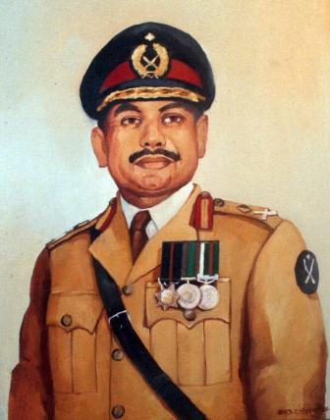
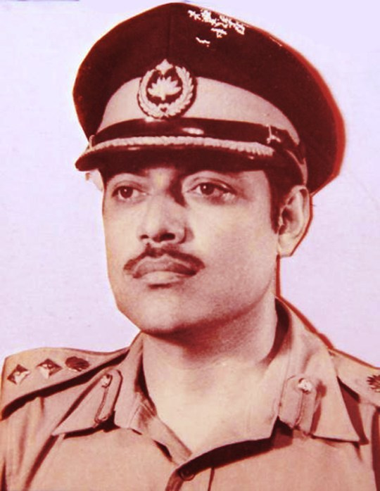
ব্রিগেড ফোর্স
‘জেড ফোর্সের’ অধিনায়ক মেজর জিয়াউর রহমান
‘এস ফোর্সের’ অধিনায়ক মেজর কে.এম. শফিউল্লাহ
‘কে ফোর্সের’ অধিনায়ক মেজর খালেদ মোশারফ
Notes:
শিক্ষার্থীদের প্রশ্ন জিজ্ঞাসা করে উত্তর জানার চেষ্টা করা যেতে পারে।

Slide 13
কাদেরিয়া বাহিনী
বাতেন বাহিনী
হেমায়েত বাহিনী
আঞ্চলিক বাহিনী
আকবর বাহিনী
ঢাকার গেরিলা দল
লতিফ মির্জা বাহিনী
আকবর বাহিনী

Slide 14
সময়
৫ মিনিট
জোড়ায় কাজ
 মুক্তিযুদ্ধকালিন বাংলাদেশকে বিভিন্ন সেক্টরে ভাগ করা হয়েছিল কেন ? ব্যাখ্যা কর।

Slide 15
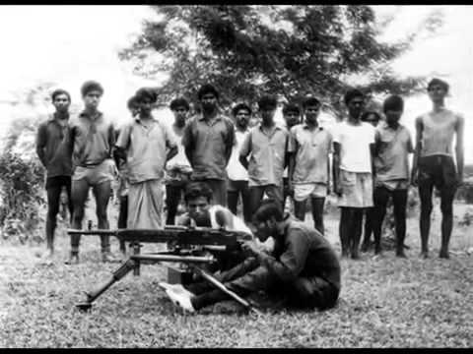
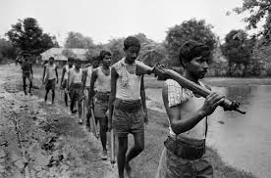
মুক্তিবাহিনীর কার্যক্রম
প্রশিক্ষণ গ্রহণ
যুদ্ধের প্রস্তুতি

Slide 16
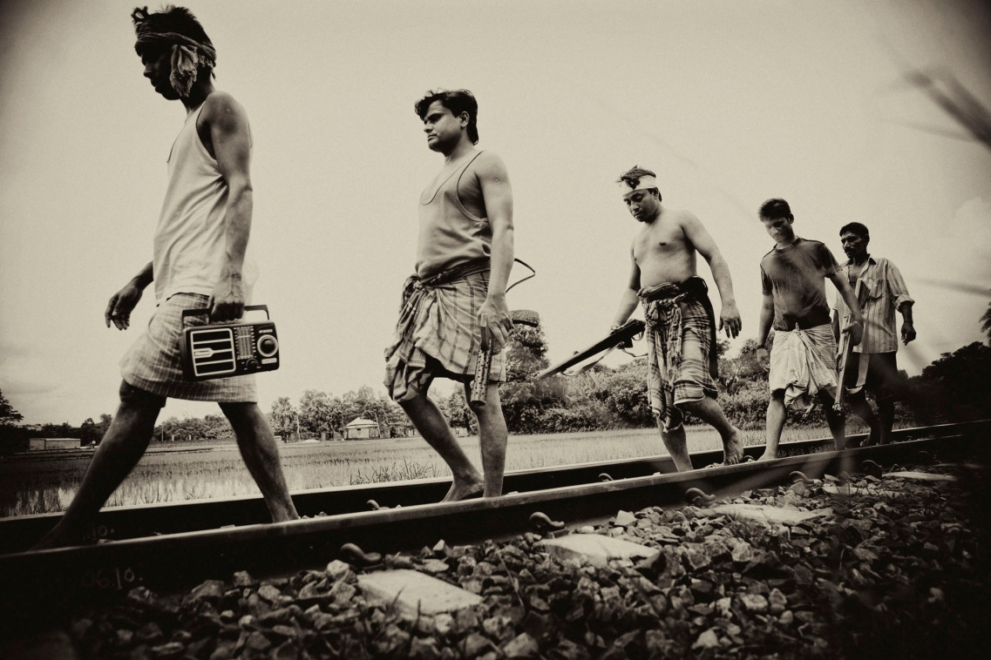
গেরিলা যোদ্ধা
সম্মুখ যুদ্ধ

Slide 17
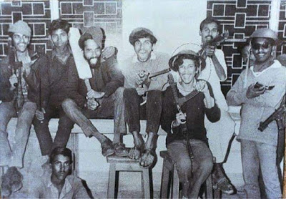
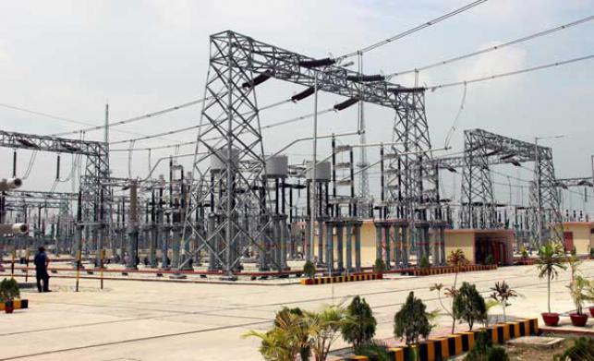
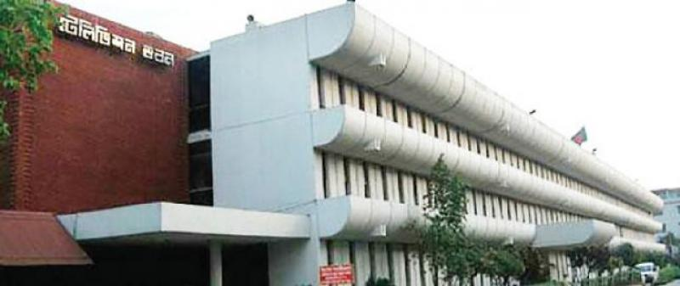
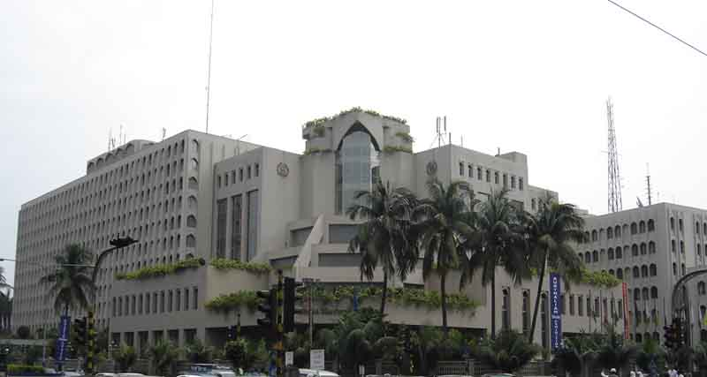
বিদ্যুৎ কেন্দ্র
টেলিভিশন ভবন
ঢাকার গেরিলা দল বা ক্র্যাক প্লাটুন।
ক্র্যাক প্লাটুন ঢাকার বিভিন্ন স্থাপনা, বিদ্যুৎ কেন্দ্র, টেলিভিশন ভবন, হোটেল শেরাটন ধ্বংস করে।
হোটেল শেরাটন

Slide 18
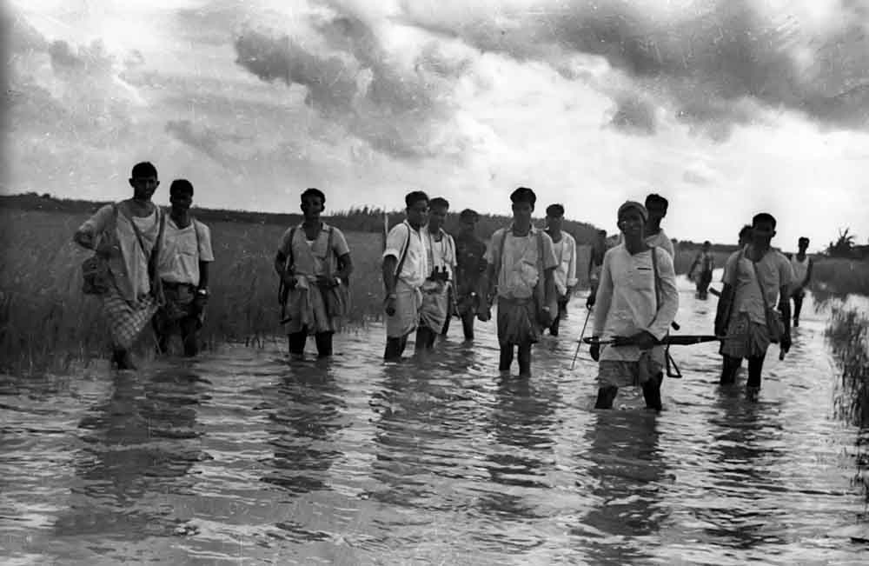
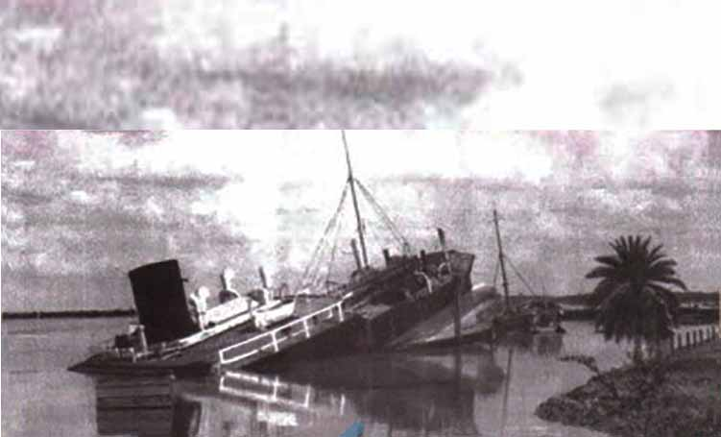
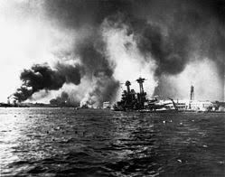
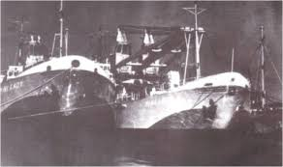
‘অপারেশন জ্যাকপট’ এর যোদ্ধা।
‘অপারেশন জ্যাকপট’ এর যোদ্ধাদের দ্বারা ধ্বংসকৃত জাহাজ।

Slide 19
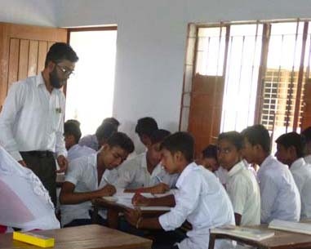
সময়
১০ মিনিট
দলীয় কাজ
“মুক্তিবাহিনীর জন্যই আমরা স্বাধীন বাংলাদেশ পেয়েছি” বিশ্লেষণ কর।

Slide 20
মূল্যায়ন
১। মুক্তিবাহিনীর প্রধান ছিলেন কে ?


(ক)কর্নেল এম.এ.জি. ওসমানী
(খ)এ.কে. খন্দকার
(গ) আব্দুর রব
(ঘ) খালেদ মোশারফ
২। বাংলাদেশকে কতটি সেক্টরে ভাগ করা হয়েছিল ?


(ক) ১০ টি
(খ) ১১ টি
(গ) ১২ টি
(ঘ) ৯ টি
৩। নৌ-কমান্ডো কত নম্বর সেক্টরের অধীনে ছিল ?


(ক) ১১ নম্বর
(খ) ১০ নম্বর
(গ) ৯ নম্বর
(ঘ) ৭ নম্বর
৪। ঢাকার গেরিলা দলের নাম কী ছিল ?


(ক) ক্র্যাক প্লাটুন
(খ) জেড ফোর্স
(গ) কে ফোর্স
(ঘ) জিয়া বাহিনী

Slide 21
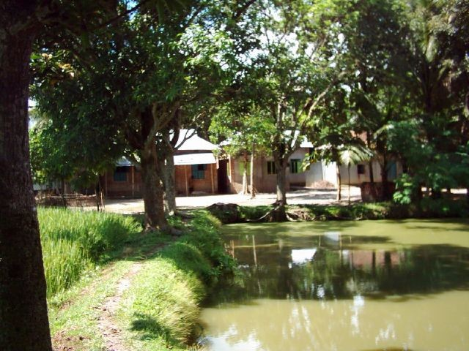
বাড়ির কাজ
মুক্তিবাহিনী গঠন করা হয়েছিল কেন ? ব্যাখ্যা কর ।

Slide 22
ধন্যবাদ

